Slide 1
复变函数与积分变换
——第八讲
复数项级数与幂级数
贵州大学计算机科学与技术学
潘平
电话：13078569531
邮箱：panping_17@163.com
贵州大学计算机科学与技术学院潘平

Slide 2
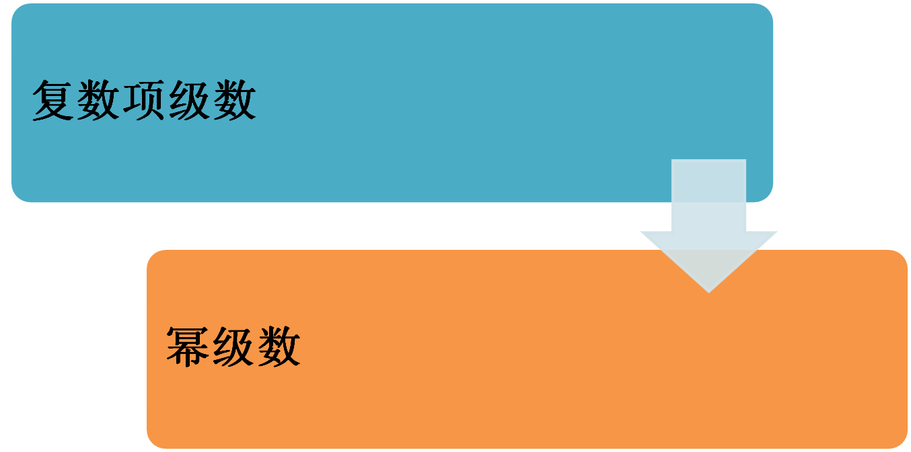
目 录
贵州大学计算机科学与技术学院潘平

Slide 3
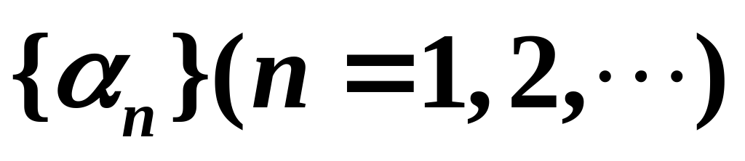
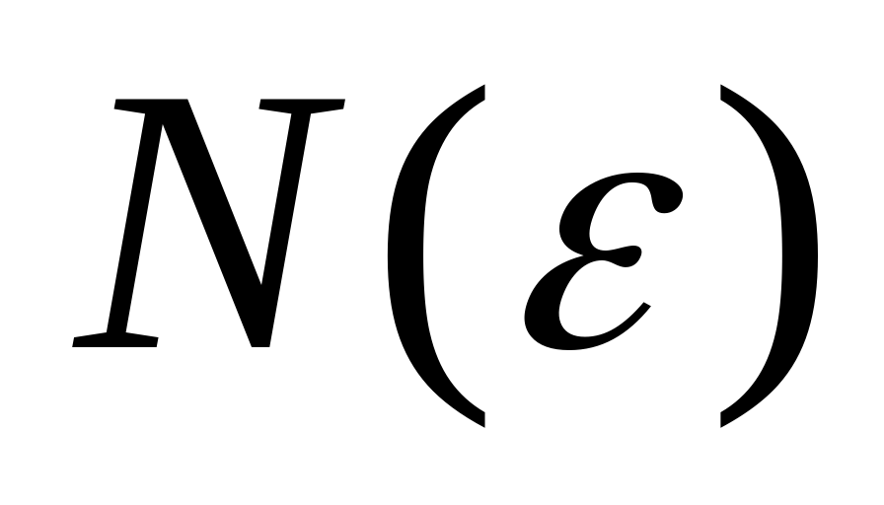
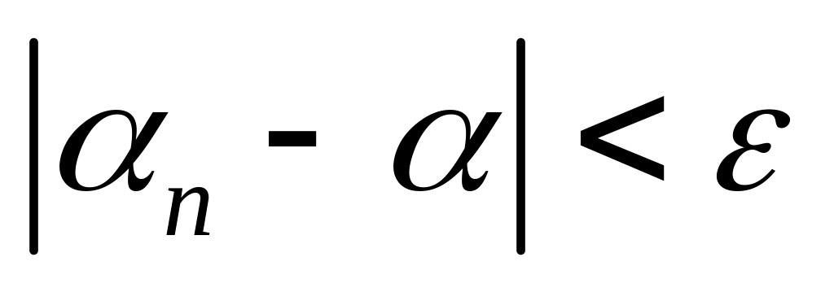
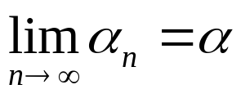
数学分析中的级数理论很容易推广到复函数上来，并得到某些系统的结论。不仅如此，级数可作为研究解析函数的一个重要工具，将解析函数表示为幂级数是泰勒定理由实情形的推广，是研究解析函数的另一重要方法(注意前一章是用复积分方法研究)。
复数列的极限
设
为一复数列, 其中α_{n}=a_{n}+ib_{n} , 又
设a=a+ib为一确定的复数。如果任意给定地能找到一个正数
使
在n > N时成立,
则α称为复数列{α_{n}}当n→∞时的极限, 记作

Slide 4
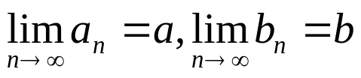





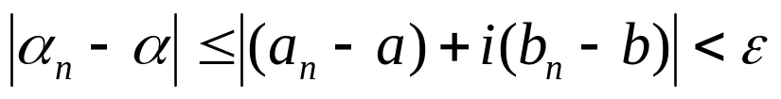
此时也称复数列{α_{n}}收敛于α。
定理1： 复数列
收敛于α的
充要条件是：
证明：设
如果
则对于任意给定的
能找到一个正数N, 当 时，
则：
所以：

Slide 5
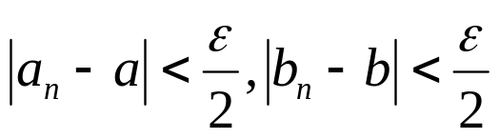
反之, 如果
则任给 ，存在N，当 时，有
从而有
所以

Slide 6
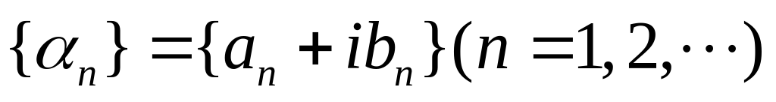
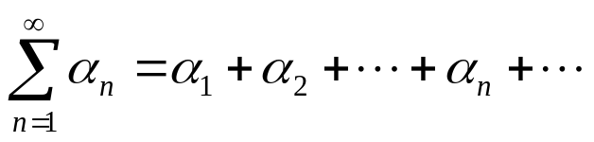
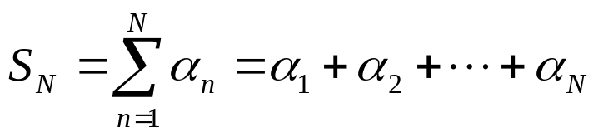
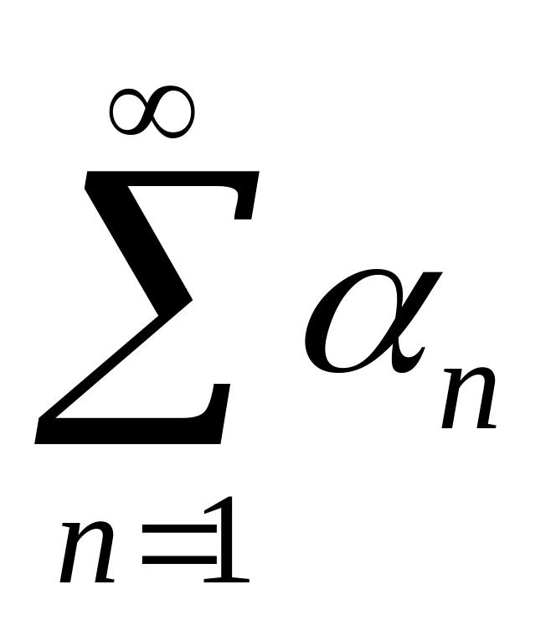
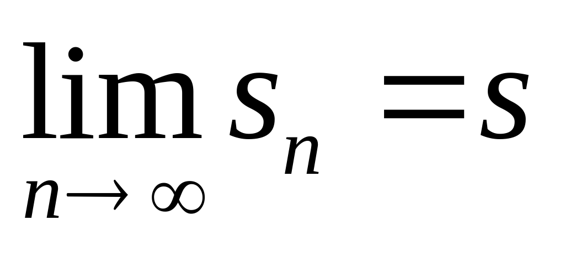
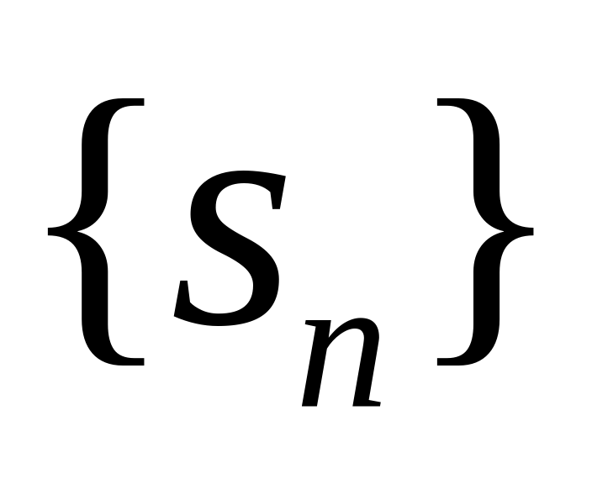
级数概念
设
为一复数列, 表达式
称为无穷级数, 其最前面n项的和
称为级数的部分和。
如果部分和数列{s_{n}}收敛, 则级数
称为收敛，且极限
不收敛，则级数
称为发散。
称为级数的和。如果数列

Slide 7
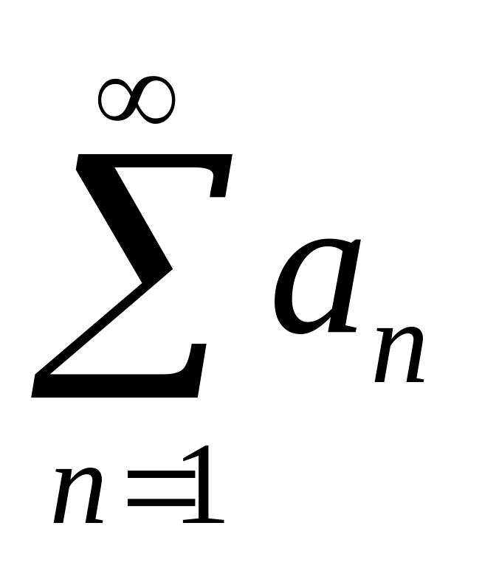
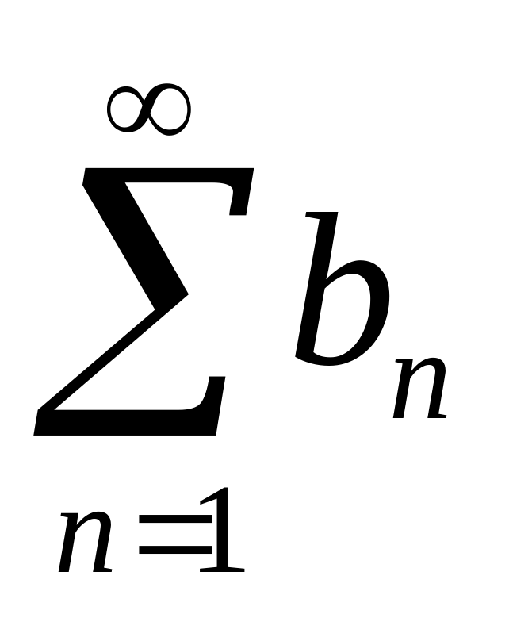
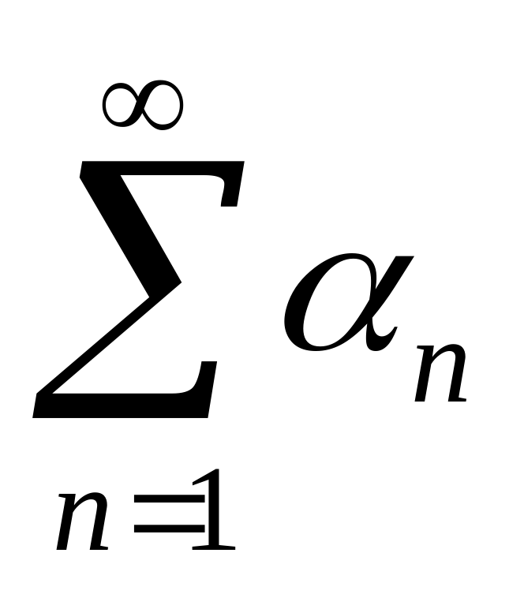
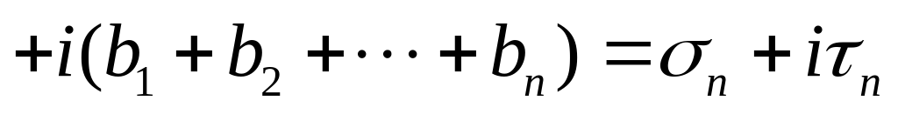
定理2
级数
收敛的充要条件是级数
和
都收敛。
证 ： 因
其中
分别为
和
的部分和, 由定理一, {s_{n}}有极限存在的充要条件
是{ s_{n}}和{σ_{n}}的极限存在, 即级数
和
都收敛。

Slide 8
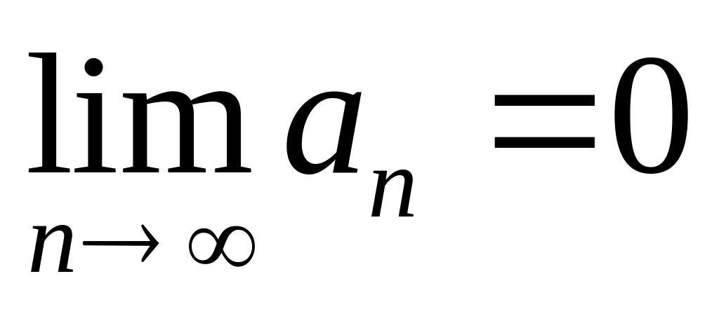
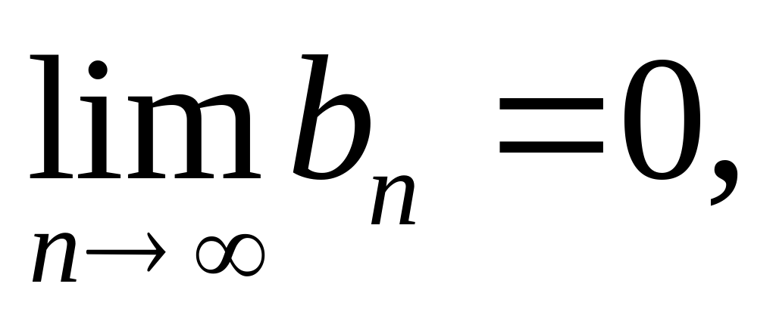
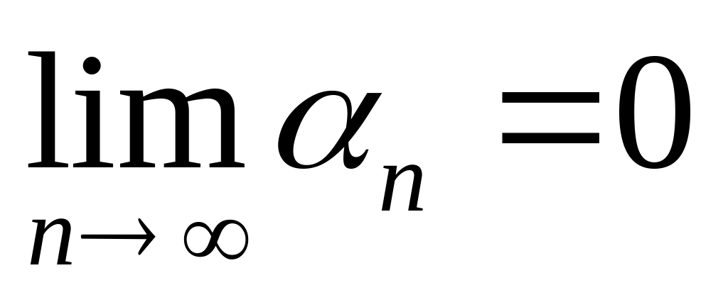
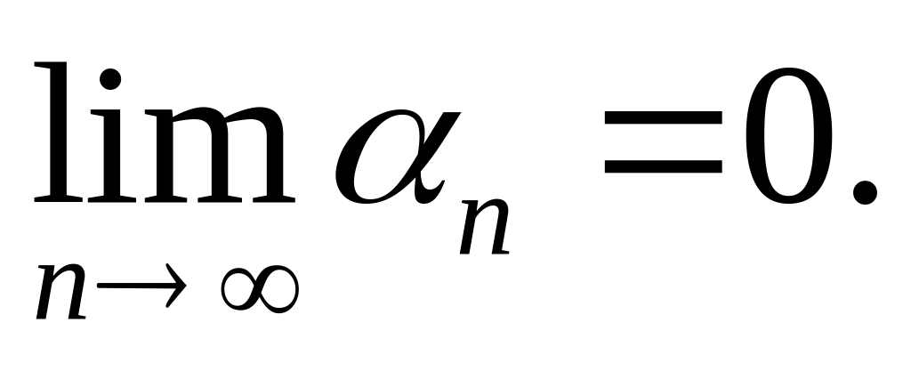
定理2将复数项级数的审敛问题转化为实数项级数的收敛问题。
而由实数项级数
和
收敛的
必要条件
和
立即可得
从而推出复数项级数
收敛的必要条件是：

Slide 9
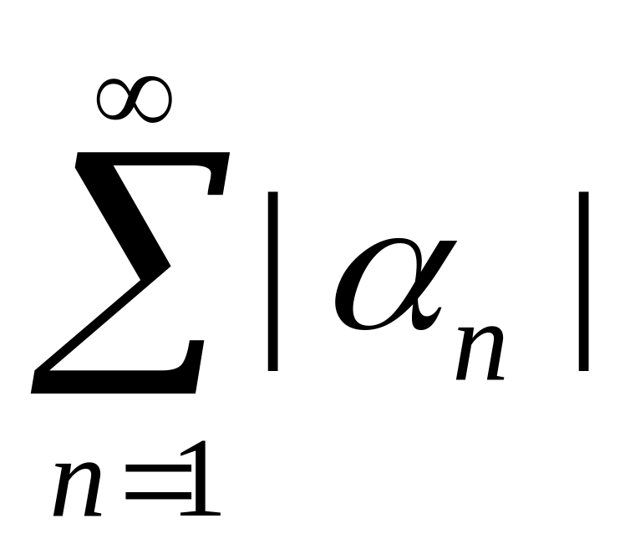
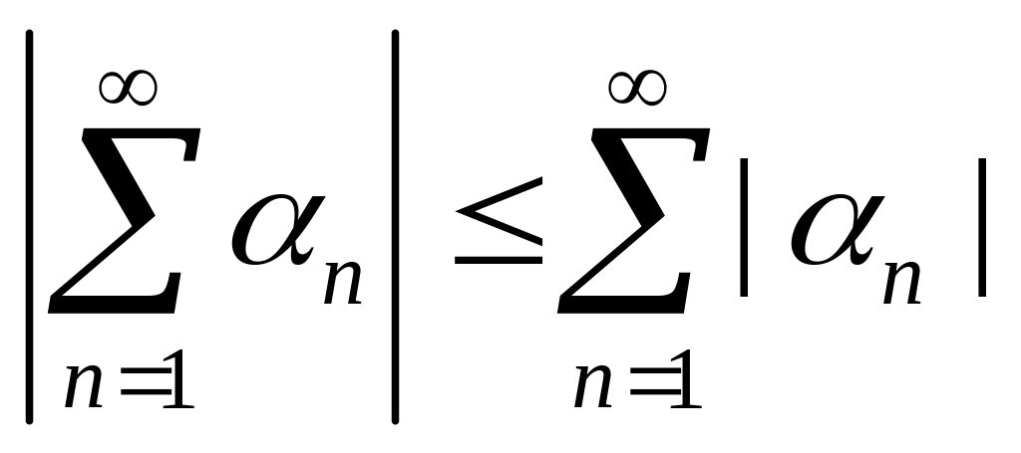
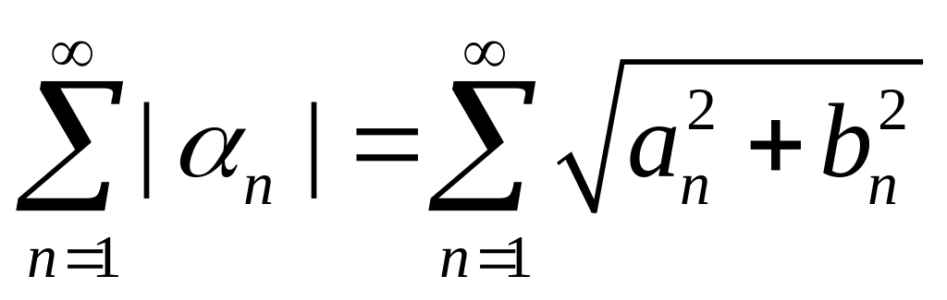
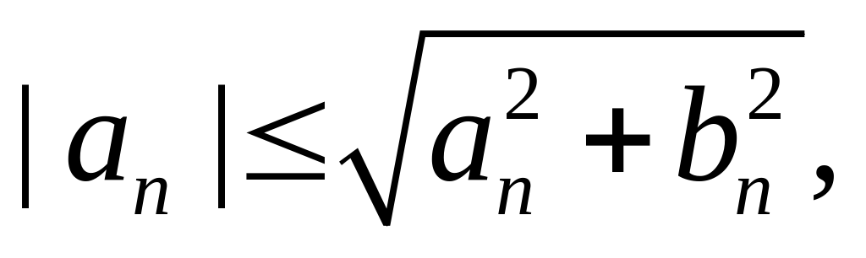
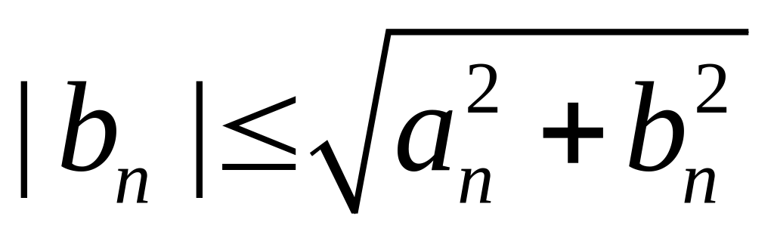
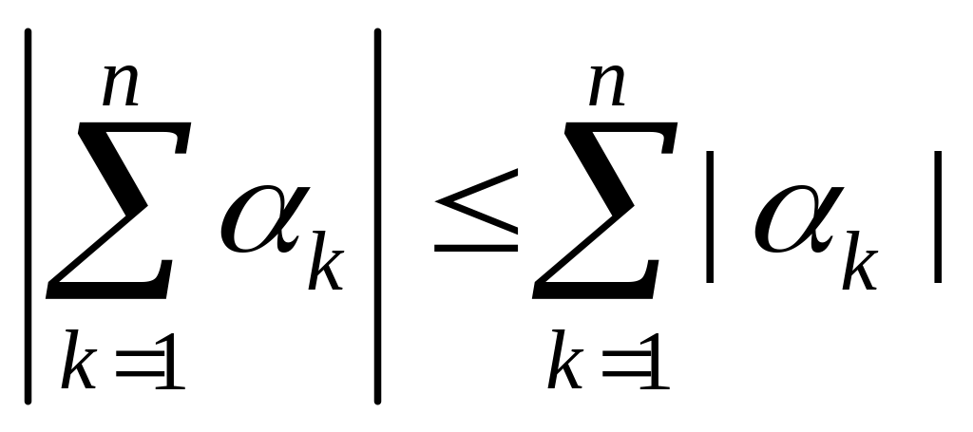
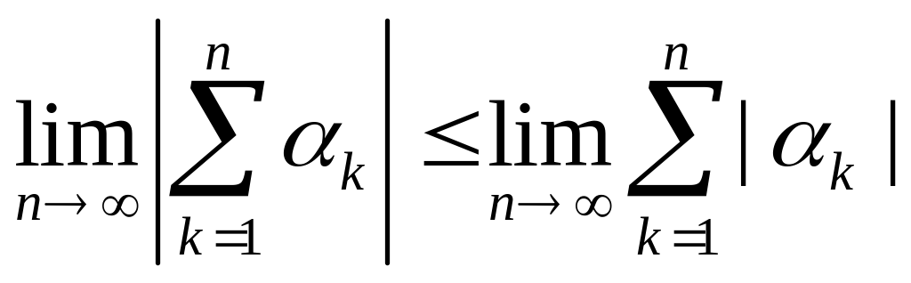
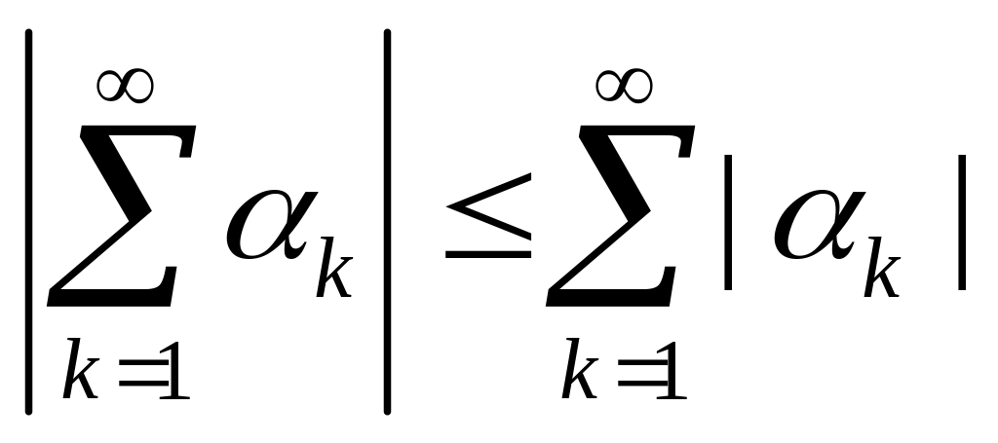
定理3
如果
收敛，则
也收敛，且不等式
成立。
证：
由于
，而
，可知级数
及
都收敛，因而
和
也都收敛，则
是收敛的。而又因
因此
或

Slide 10
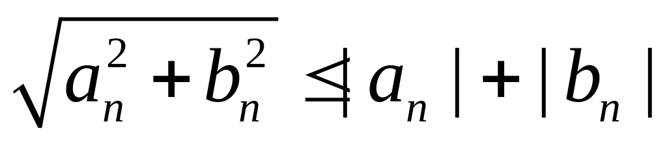
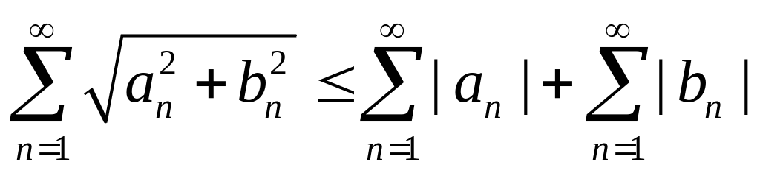
定义
如果
收敛，则称级数
绝对收敛。
非绝对收敛的收敛级数称为条件收敛级数。
由于
，因此
，
所以当
与
绝对收敛时，
也绝对收敛，因此
绝对收敛的充要条件是
和
绝对收敛。

Slide 11
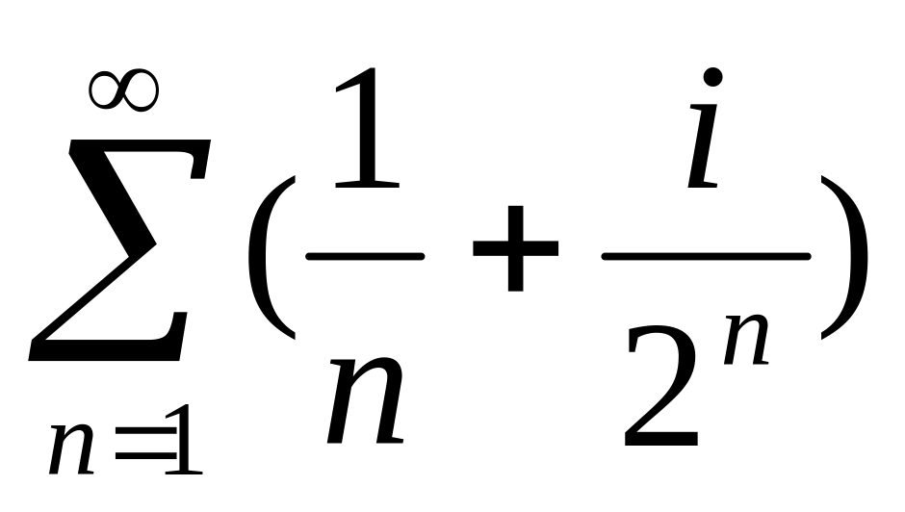
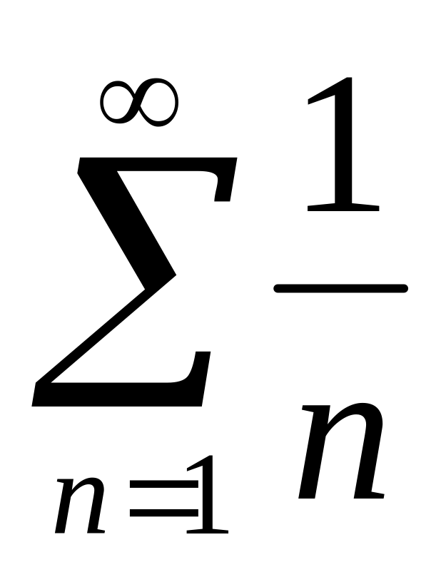
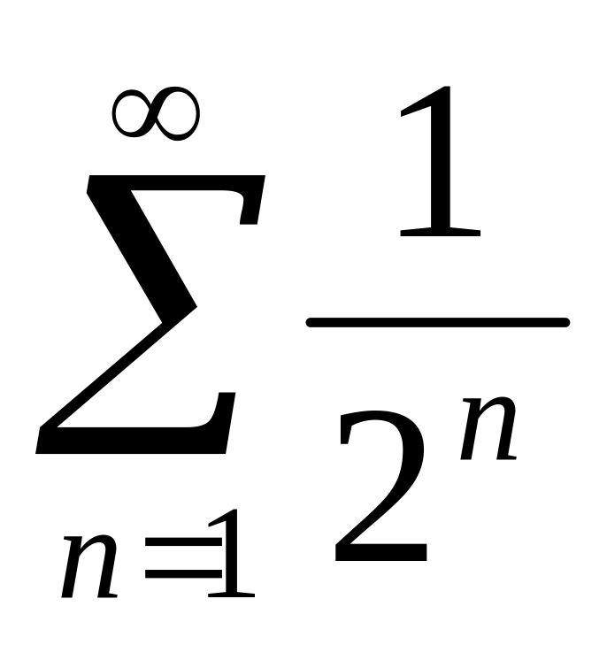
例： 考察级数
的敛散性。
解： 因
发散，虽
收敛，仍断定原级数发散。
另外, 因为
的各项都是非负的实数, 所以它的
收敛也可用正项级数的判定法来判定。

Slide 12
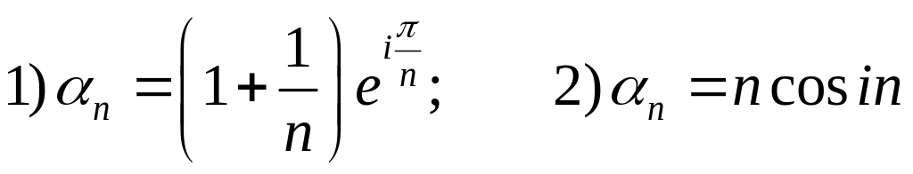
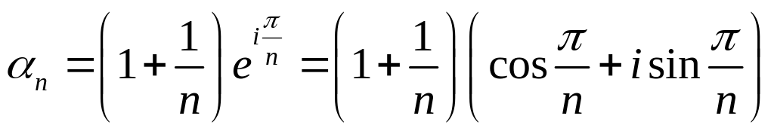
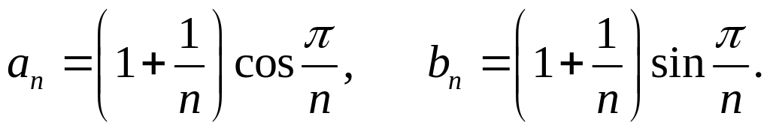
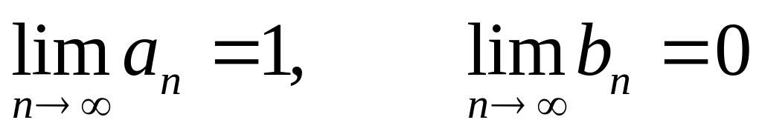
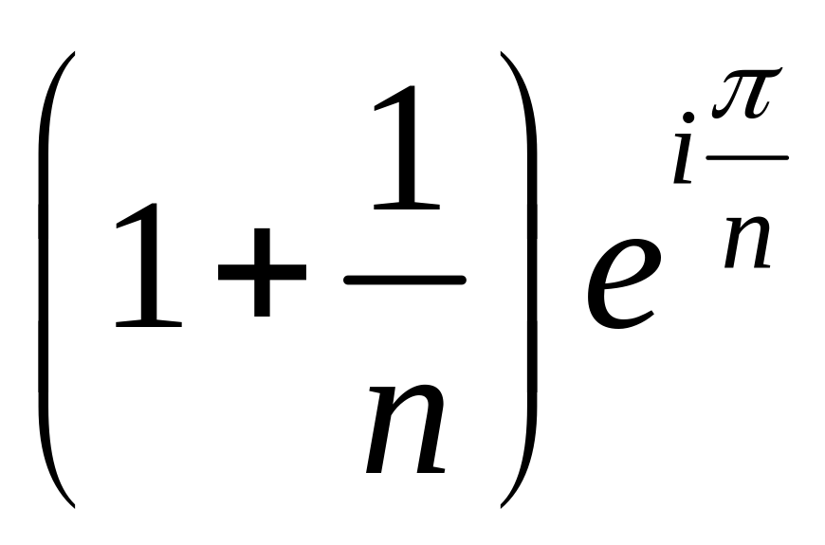
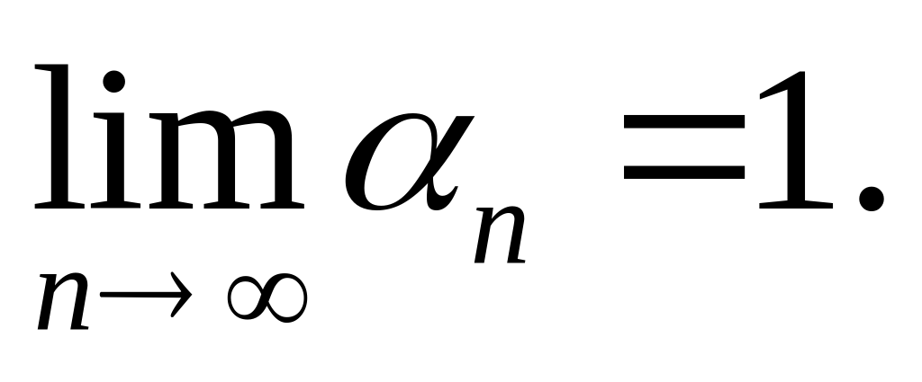
例： 下列数列是否收敛? 如果收敛, 求出其极限。
解： 1) 因
，故
而
所以数列
收敛，且有
2) 由于 a_{n}= n cos in = n ch n = n(e^{n}+e^{-n})/2, 因此,
当n→∞时, a_{n}→∞。所以a_{n}发散。

Slide 13
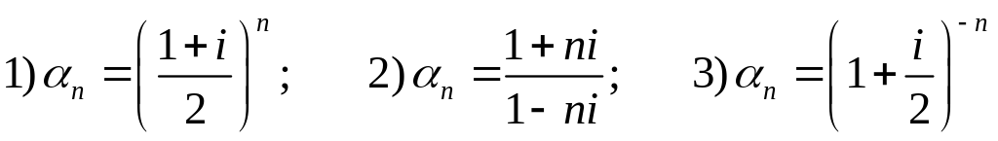
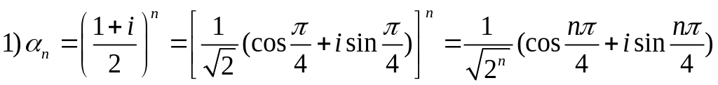
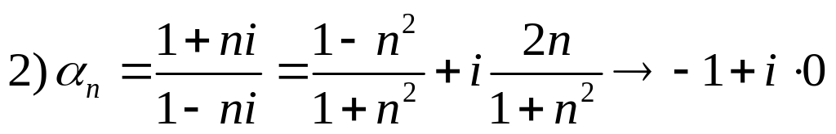
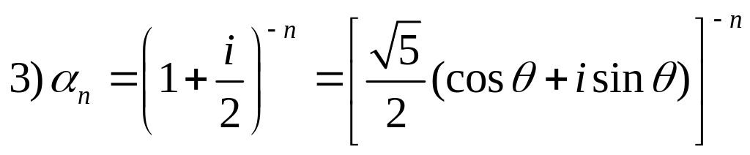
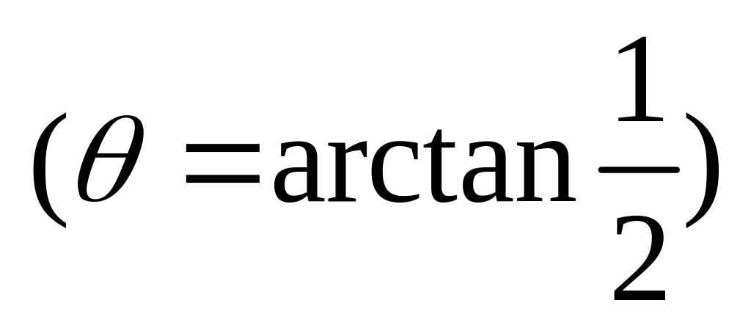
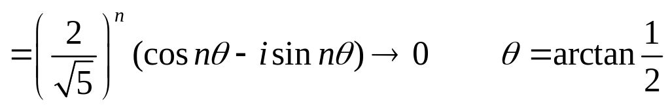
例 ：下列数列是否收敛? 如果收敛, 求出其极限。
解：

Slide 14
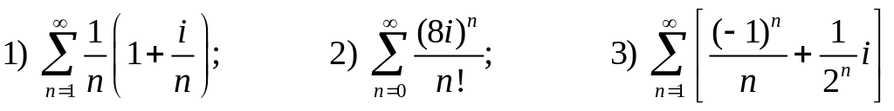
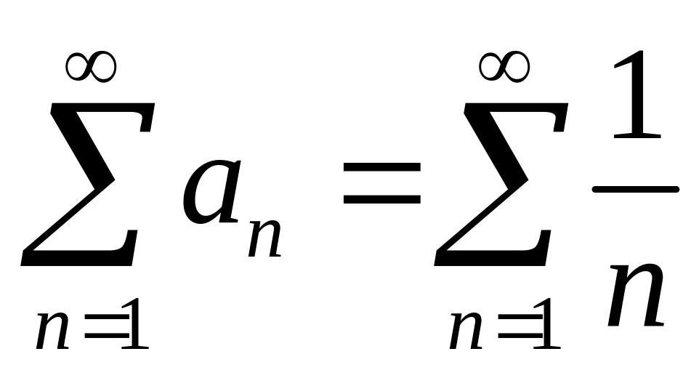
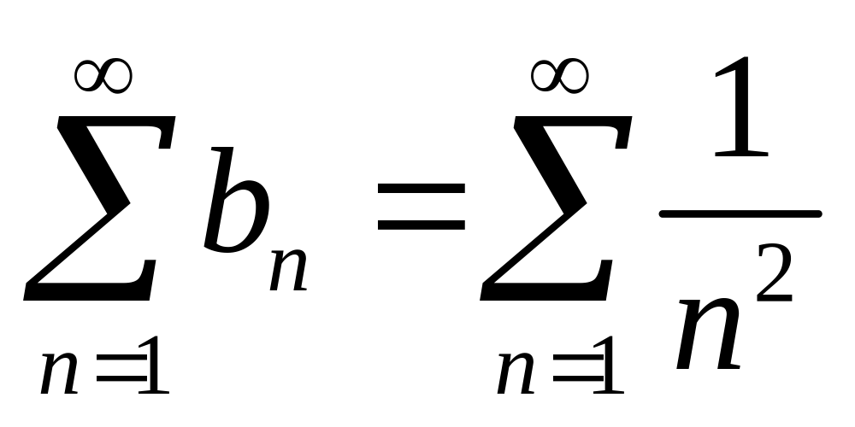




例： 下列级数是否收敛? 是否绝对收敛?
解：1)
发散；
收敛, 故原级数发散。
2) 因
, 由正项级数的比值审敛法知
收
敛, 故原级数收敛, 且为绝对收敛。
3) 因
收敛；
也收敛,故原级数收敛。但因
为条件收敛, 所以原级数非绝对收敛。

Slide 15







例 ： 下列级数是否收敛? 是否绝对收敛?
解： 1)
2)
3)

Slide 16




幂级数
幂级数的概念
设
为一复变函数序列, 其中各项在
区域D内有定义。表达式
称为复变函数项级数。最前面n项的和
称为这级数的部分和。
如果对于D内的某一点z₀, 极限
存在, 则称复变函数项级数在z₀收敛, 而s(z₀)称为它的和。

Slide 17






若级数在D内处处收敛, 则和一定是z 的一个函数 s (z)：
s(z)称为级数
的和函数。
当 f_{n}(z)=c_{n-1}(z-a)^{n-1}或 f_{n}(z)=c_{n-1}z^{n-1}时, 就得到函数项的级数的特殊情形:
或
这种级数称为幂级数。
如果令
, 则上式就成为
, 这是第二式的
形式, 为了方便, 今后常就讨论第二式。

Slide 18










定理1(阿贝尔Abel定理)：
若级数
在
收敛，则对满足
的z，级数必绝对收敛，如果在
级数发散，则对满足
的z，级数必发散。
证：
因
收敛，则
则存在Ｍ使对所有的n 有
y
如果
，则
z₀
而
O
x

Slide 19



由于
为公比小于1的等比级数，故收敛，因此
亦收敛，从而级数
是绝对收敛的。
如果级数
发散，且如果 。
用反证法，设级数
反而收敛，则根据前面的
结论可导出
收敛，与所设矛盾，因此只能是
发散。

Slide 20



收敛圆和收敛半径
利用阿贝尔定理, 可以定出幂级数的收敛范围,对一个幂级数来说, 它的收敛情况不外乎三种：
i) 对所有的正实数都是收敛的。这时, 根据阿贝尔定理可知级数在复平面内处处绝对收敛。
ii) 对所有的正实数除 z=0外都是发散的。这时, 级数在复平面内除原点外处处发散。
iii) 既存在使级数收敛的正实数, 也存在使级数发散的正实数。
设
(正实数)时, 级数收敛,
(正实数)
时, 级数发散。当α由小逐渐变大时,
必定逐渐接近
一个以原点为中心, R为半径的圆周C_{R}。

Slide 21
显然a<b, 将收敛域染成红色, 发散域为蓝色.
y
在C_{R}的内部都是红色,外部都是蓝色。这个红蓝两色的分界圆周C_{R}称为幂级数的收敛圆。在收敛圆的外部, 级数发散。收敛圆的内部, 级数绝对收敛。
C_{b}
C_{R}
R
C_{a}
O
a
b
x
收敛圆的半径R称为收敛半径。所以幂级数的收敛范围是以原点为中心的圆域。对幂级数来说, 收敛范围是以z=a为中心的圆域。在收敛圆上是否收敛, 则不一定。

Slide 22











例： 求幂级数
的收敛范围与和函数。
解： 级数是等比级数，部分和为
当
时，由于
，从而有
, 即
时级数
收敛，和函数为
, 当
时
时，由于
不趋于零，级数发散。收敛范围为
，在此范围内
绝对收敛，并有

Slide 23






收敛半径的求法
定理2：(比值法)
如果
，则收敛半径为：
证：
由于
故知当
时，
收敛。由上节定理三，级数
在圆
内收敛。

Slide 24








再证当
时，级数
发散。假设在圆
外有一点
，使级数
收敛。在圆外再取一点
，
使
，那么根据阿贝尔定理，级数
必收敛
然而
，所以
这跟
收敛相矛盾，即在圆周
外有一点
使级数
收敛的假定不能成立。因而
在圆

Slide 25

, 那么根据阿贝尔定理，级数
必收敛。
然而
，所以
这跟
收敛相矛盾，即在圆周
外有一点
，
使级数
收敛的假定不能成立。因而
在圆
外发散。以上的结果表明了收敛半径

Slide 26







注意：定理中的极限是假定存在的且不为零。若
那么对任何z, 级数
收敛, 从而级数
在复平面内处处收敛，即
如果
，那么对于
复平面内除z=0以外的一切z，级数
都不收敛。
因此
也不能收敛, 即R=0。否则, 根据阿贝尔定理
将有
使得级数
收敛。
定理3(根值法)
如果
，则收敛半径为：

Slide 27






例： 求下列幂级数的收敛半径
1)
(并讨论在收敛圆周上的情形)；
2)
(并讨论 z = 0,2 时的情形)；
3)
解：
1) 因为
或
所以收敛半径 R =1，也就是原级数在圆| z |=1内收敛, 在圆周外发散。在圆周| z |=1上，级数
是收敛的

Slide 28







1)
在圆周| z |=1上，级数
是收敛的,
因为这是一个 p 级数，p = 3 >1，所以原级数在收敛圆上是处处收敛的。
2)
，即 R =1。
在收敛圆
上，当z = 0时，原级数成为
级数收敛；当z=2时，原级数成为
发散。
这个例子表明，在收敛圆周上即有级数的收敛点，也有级数的发散点。
3)
，所以
故收敛半径为

Slide 29










例： 求下列幂级数的收敛半径
1)
2)
3)
4)
5)
解：
1)

Slide 30

















2)
3)
4)
5)

Slide 31


幂级数的运算和性质
象实变幂级数一样, 复变幂级数也能进行有理运算。
具体说来，设
在以原点为中心, r₁, r₂中较小的一个为半径的圆内, 这两个幂级数可以象多项式那样进行相加, 相减, 相乘, 所得到的幂级数的和函数分别就是 f (z)与 g (z)的和,差与积。在各种情形，所得到的幂级数的收敛半径大于或等于r₁与r₂中较小的一个，也就是

Slide 32





为了说明两个幂级数经过运算后所得的幂级数的收敛半径确定可以大于r₁与r₂中较小的一个。
例： 设有幂级数
与
，求
的收敛半径。

Slide 33



解
容易验证，
与
的收敛半径都等于1,
但级数
的收敛半径
这就是说
自身的收敛圆域大于
与
的公共收敛圆域
，但应注意，使等式
成立的收敛圆域仍应为
，不能扩大。

Slide 34





更为重要的是代换(复合)运算, 就是：
如果当
时,
又设在
内g (z)解析且满足
则当
时
这个代换运算, 在把函数展开成幂级数时, 有着广泛的应用。

Slide 35








例： 把函数
表成形如
的幂级数，其中
a与b是不相等的复常数。
解：
把函数
写成如下形式：
当
时，有
从而可得
设
，那么当
时，上式右端的级数收敛，

Slide 36





设
，那么当
时，上式右端的级数收敛，
且其和为
且。因为z=b时，
当|z-a|<|b-a|=R时
级数收敛
上式右端的级数发散，故由
y
阿贝尔定理知，当
时，
b
级数发散，即上式右端的级数
a
的收敛半径为
O
x
本题的解题步骤为：首先把函数作代数变形，使其分母中出现量
再按照展开式为已知的函数
的形式写成
，其中
。然后把
展开式中的 z 换成 g (z)。

Slide 37









例：函数
分别表成形如
和
的幂级数，并求其收敛半径。
解：
(1)把函数
展开成形如
的幂级数，
即
而
时，即

Slide 38




(2)把函数
展开成形如
的幂级数，
即
而
时，即

Slide 39





复变幂函数也象实变幂级数一样，在其收敛圆内具有下列性质：
定理4： 设幂级数
的收敛半径为R，则
1) 它的和函数
是收敛圆
内
的解析函数。
2) f (z) 在收敛圆内的导数可将其幂函数逐项求导得到，即
3) f (z)在收敛圆内可以逐项积分, 即
或

Slide 40

















例 求下列幂级数的收敛半径及其和函数
1)
2)
3)
解：
1)
2)
3)

Slide 41








例： 求下列幂级数的收敛半径及其和函数
1)
2)
3)
4)
解：
1)
2)
3)
4)

Slide 42
谢谢！
贵州大学计算机科学与技术学院潘平

